Slide 1
A századforduló találmányai és feltalálói
Készítette: Reviczky Tamás
Sólyom Barna
Sziklai Nóra
Tran Thu Ha

Slide 2
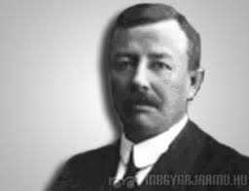
Fejes Jenő
Budapest: 1877-1952

Slide 3
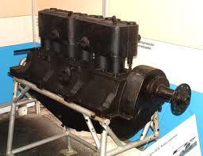
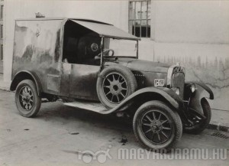
Leghíresebb találmányai:
A lemezmotor
A lemezautó

Slide 4
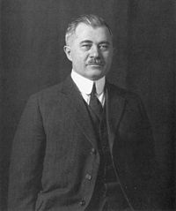
Galamb József
Makó: 1881- Detroit: 1955

Slide 5
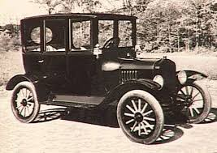
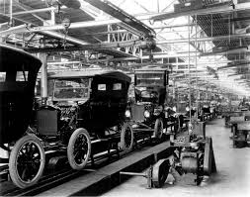
Leghíresebb találmánya:
A Ford T-modell
a gyártósor:

Slide 6

Puskás Tivadar
Pest: 1844- Bp:1893

Slide 7
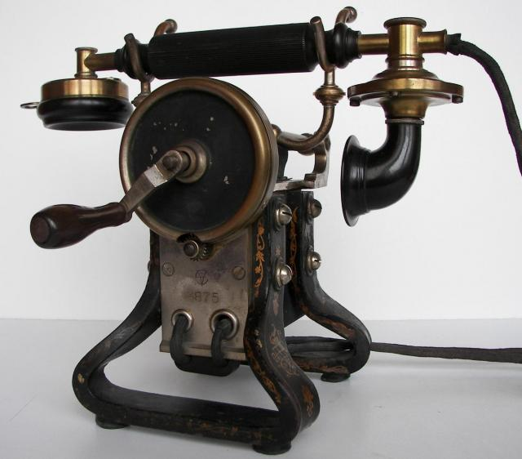
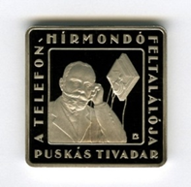
Telefonhírmondó
Leghíresebb találmánya:
1893

Slide 8
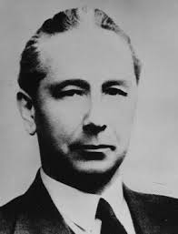
Jendrassik György
Bp: 1898 –London: 1954

Slide 9
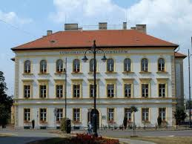
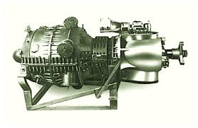
Gépészmérnök
Középiskoláit a Horánszky utcai reálgimnáziumban végezte (mai Vörösmarty Mihály Gimn.)
Ő fejlesztette ki a Jendrassik-motort

Slide 10
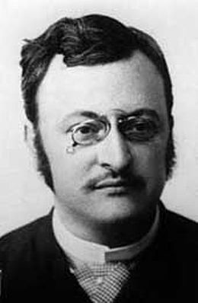
Zipernowsky Károly
Bécs: 1853-Bp: 1942

Slide 11
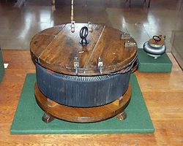
Leghíresebb találmánya:
Transzformátor

Slide 12
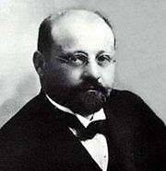
Déri Miksa
Bács: 1854-Merano: 1938

Slide 13
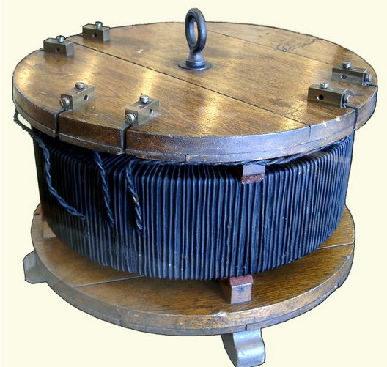
Élete:
Vízépítő oklevelet szerzett 1877-ben
A transzformátor részfeltalálójaként szerzett nevet

Slide 14
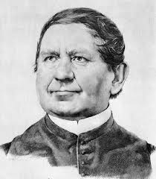
Jedlik Ányos
Szímő: 1800- Győr: 1895

Slide 15
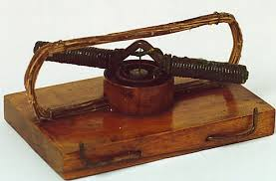
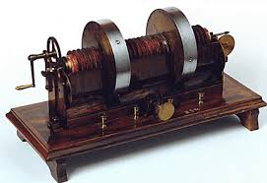
Munkássága:
Az elektromotor
A dinamóelv első leírása

Slide 16
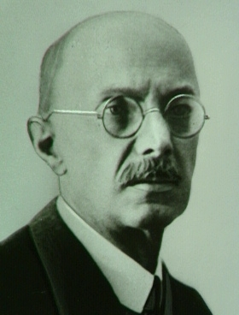
Kandó Kálmán
Pest: 1869-Bp: 1931

Slide 17
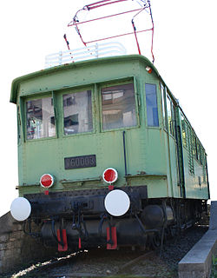
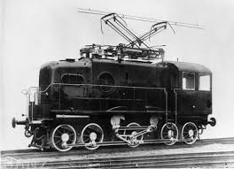
A vasút megújítója
Elsőként, 1900-ban javasolta a vasútvonalak villamosítását.

Slide 18
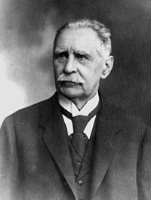
Csonka János
Szeged: 1852-Bp: 1932

Slide 19
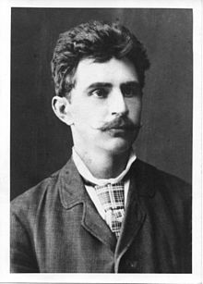
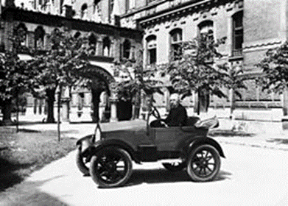
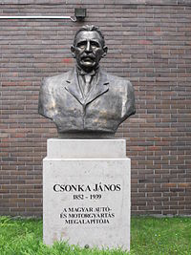
Bánki Donát barátja volt, vele alkotta a karburátort (1893-ban szabadalmaztatták)
A magyar automobilgyártás úttörője

Slide 20
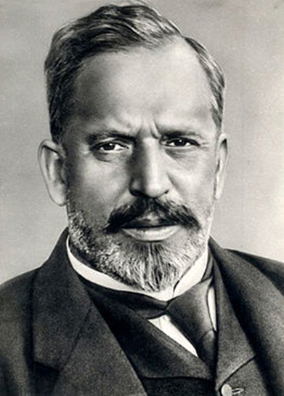
Bánki Donát
Bakonybánk: 1859-Bp: 1922

Slide 21
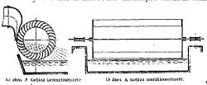
Leghíresebb találmánya:
Bánki-turbina

Slide 22
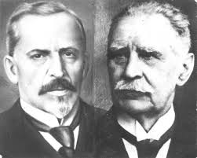
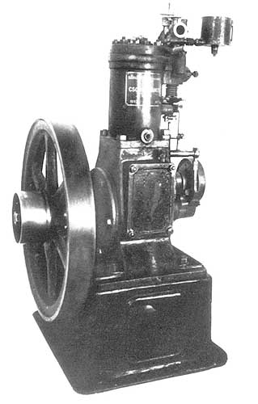
Bánki Donát és Csonka János közös munkája
1893-ban szabadalmaztatták a porlasztót, melyet karburátornak neveztek el
1890-ben kifejlesztették a nevüket viselő benzinmotort

Slide 23
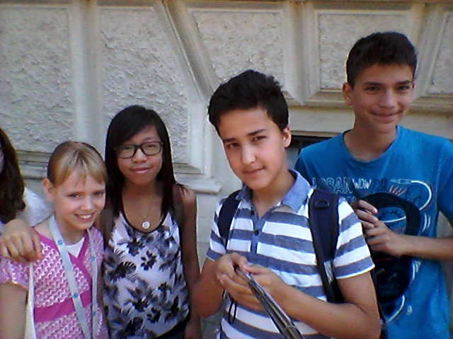
Köszönjük a figyelmet!!

